Slide 1


المادة : العلوم
الصف : السادس
الوحدة التاسعة : علوم الفضاء
الدرس الأول : المجرات 1
من صفحة 100 الى صفحة 103
معلمة المادة : هبة سوداح

Slide 2
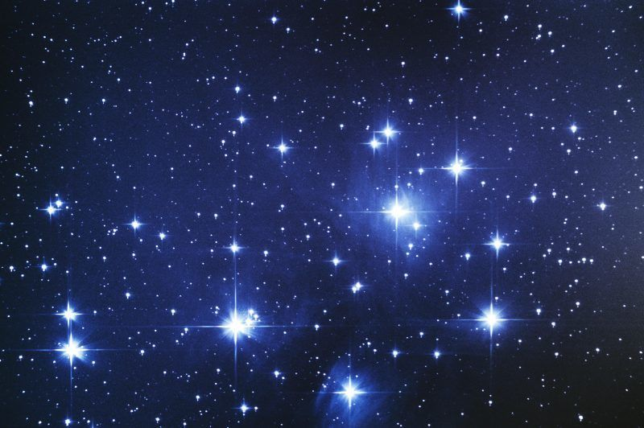
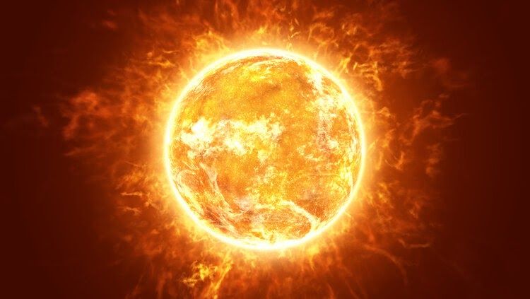
الجرم السماوي
كل جسم موجود في الكون مثل : النجوم
النجم
جرم سماوي كروي الشكل مضيء بذاته
يتكون من الغازات
ويشع طاقة حرارية وضوئية
الشمس أقرب النجوم الينا ومتوسط الحجم

Slide 3
المجرة
تجمع هائل من النجوم واجرام سماوية أخرى
وغازات واغبرة كونية
تصنف المجرات حسب الشكل :
1- المجرات الاهليلجية
2- المجرات الحلزونية
3- المجرات غير المنتظمة

Slide 4
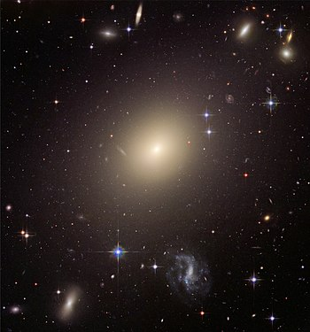
المجرات الاهليلجية
شكلها اهليلجي ( بيضوي )
تحتوي على كميات قليلة من الغازات والاغبرة الكونية

Slide 5
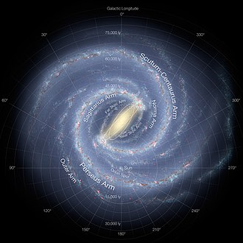
المجرات الحلزونية
لها أذرع تلتف بصورة حلزونية حول مركزها
تحتوي على كميات متوسطة من الغازات والاغبرة الكونية
مجرة درب التبانة
ينتمي اليها نظامنا الشمسي
تضم اعداد هائلة من النجوم تختلف في :
1- درجة الحرارة ( يسبب الاختلاف في اللون )
(الاحمر أقل حرارة / الاصفر متوسط الحرارة /
الازرق أعلى حرارة )
2- الحجم ( كبيرة ، صغيرة ، متوسطة )

Slide 6
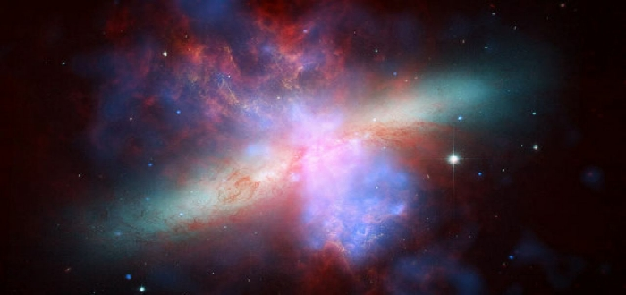
المجرات غير المنتظمة
ليس لها شكل محدد
تحتوي على كميات كبيرة من الغازات والاغبرة الكونية

